Slide 1
개인 과제 및 실습
2019.03.13
정재민
s17orlax@gmail.com

Slide 2
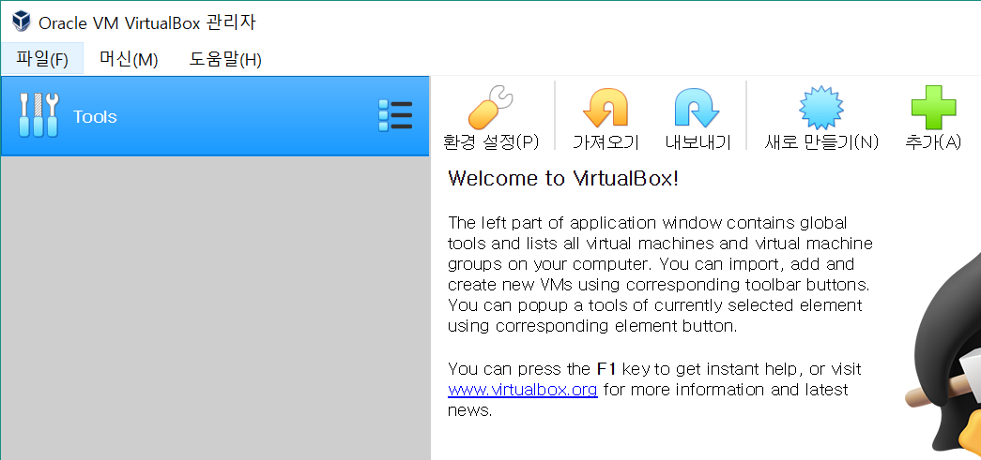
개인 과제 및 실습 – VM 설정
SEED Labs (http://www.cis.syr.edu/~wedu/seed/)
SEEDUbuntu-16.04 수정본에서 진행
Setup
VM 다운로드 : 연구실 홈페이지에 링크 게재
다운로드 받은 파일의 압축 해제
“VirtualBox” 설치 및 실행
“가져오기”

Slide 3
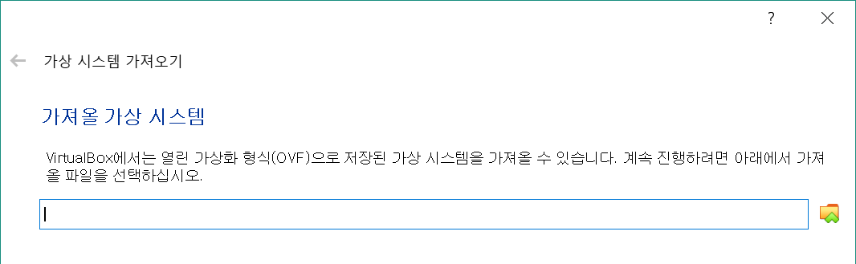
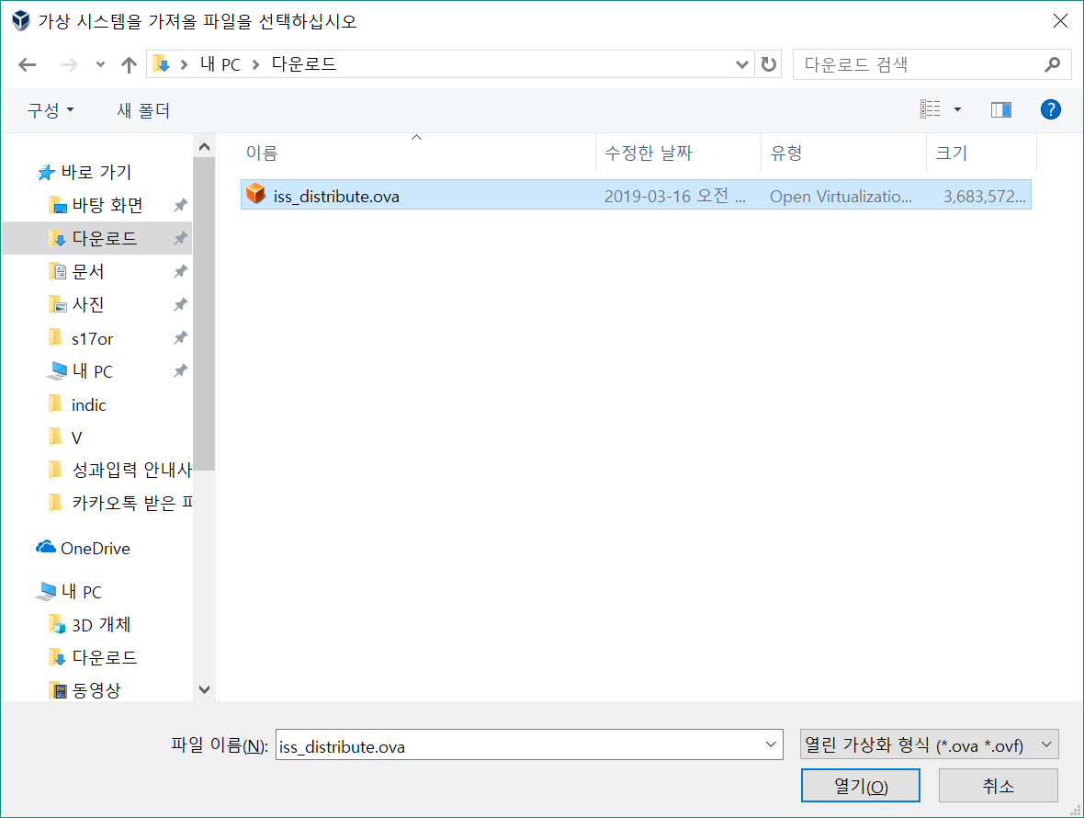
개인 과제 및 실습 – VM 설정
Setup
다운로드 받은 파일 선택 > “다음”

Slide 4
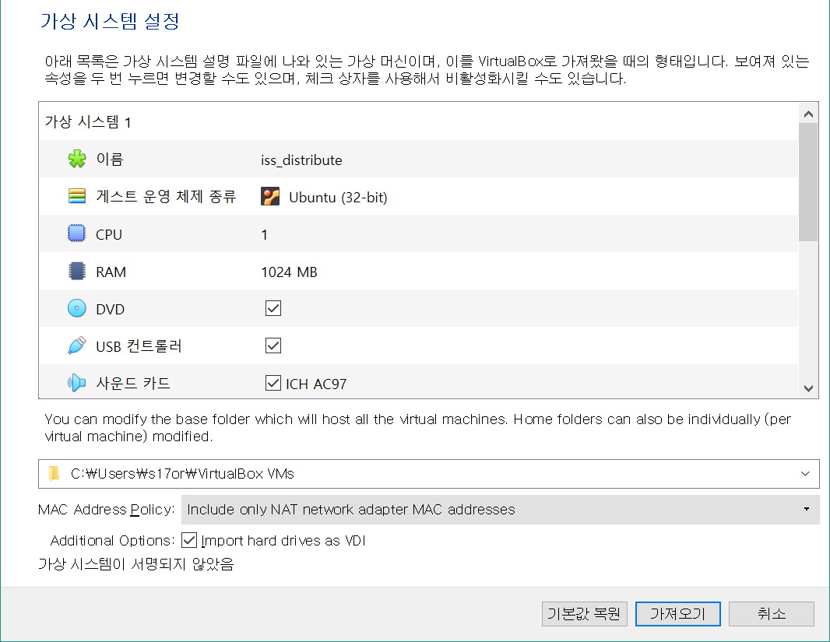
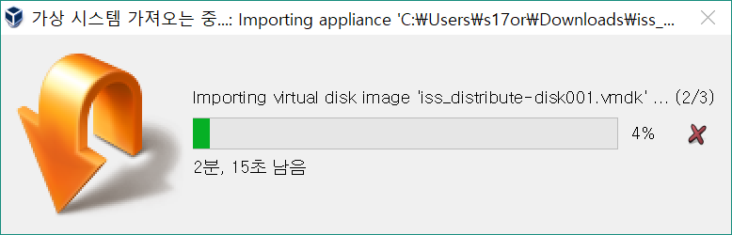
개인 과제 및 실습 – VM 설정
Setup
“가져오기”

Slide 5
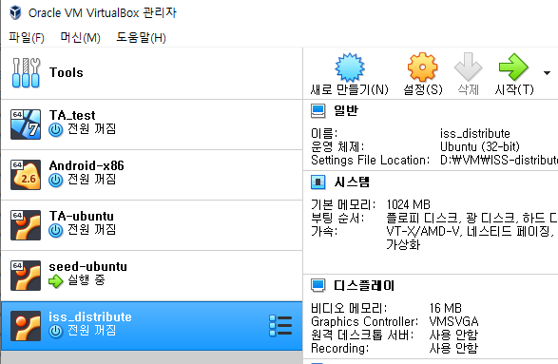
개인 과제 및 실습 – VM 설정
Setup
“시작”으로 VM 전원 ON
ID: seed / PW: dees

Slide 6
HW1
버퍼 오버플로우 취약점 실습
버퍼 오버플로우 취약점 실습 및 분석
HW1_BOF 폴더
과제
BOF 취약점이 존재하는 소스코드와 실행파일 제공 (bof.c, bof)
제공된 exploit 코드(exploit)를 이용하여 권한 상승
exploit 코드의 체계적인 분석
소스코드 상에서 프로그램의 기능을 변경하지 않으면서 취약점을 보완할 수 있는 방안을 제시할 것
제출
과제 및 실습 수행 내용을 보고서로 제출
제출기간 : 3월 18일 ~ 4월 3일

Slide 7
HW2
암호화 관련 실습
간단한 암복호화 수행 및 MD5의 충돌 실습
HW2_Crypto 폴더
과제
치환 암호 기법으로 작성된 파일(ciphertext.txt)을 복호화
복호화된 ciphertext.txt에서 확인할 수 있는 key로 암호화된 이미지를 복호화
MD5 hash의 충돌을 확인
제출
과제 및 실습 수행 내용을 보고서로 제출
단, 복호화한 이미지가 반드시 보고서에 포함되어야 함
제출기간 : 4월 22일 ~ 5월 8일

Slide 8
HW3
SQL Injection 실습
DB대상 공격을 수행하여 정보 수정 및 관리자 계정 획득
HW3_SQLInjection 폴더
과제
PW를 모르는 상태로 관리자 계정 획득
내 계정의 봉급 정보 수정
타인의 정보 수정
SQL Injection 취약점의 개선 방안 분석
제출
과제 및 실습 수행 내용을 보고서로 제출
제출기간 : 5월 29일 ~ 6월 12일

Slide 9
안드로이드 악성 앱 분석 자동화
팀 기반의 설계 프로젝트
2019.03.13
박민재
souling4you@gmail.com

Slide 10
안드로이드 악성 앱 분석 자동화
안드로이드 악성 앱 분석 자동화
평가 기준
구현 : 안드로이드 악성 앱 분석 자동화 프로그램을 구현.
보고서 : 구현한 프로그램이 왜 악성 앱 분석에 적합한 프로그램이라고 생각하는지에 대하여 서술하되, 다음 내용을 포함해야 함.
정상/악성 앱의 동작 방식, 정상/악성 앱을 판단하는 기준 (signature)
악성 앱 분석 자동화 프로그램의 알고리즘 개요 및 설명
실험 환경 및 실험 결과. 실험 결과에 대한 분석
구현한 소스코드 및 실행코드 제출. 실행코드 수행 방법 설명.
과제를 수행함에 있어서 어려운 점 또는 건의사항 기재
제출 기한
2019년도 5월 1일 (수)
배점 ( 총 40점 )
구현 : 15점
보고서 : 15점
정상 앱, 악성 앱의 동작 방식 분석 결과를 제시 : 10점

Slide 11
안드로이드 악성 앱 분석 자동화
팀원 구성
자유롭게 3~4명씩 팀을 구성
팀이 구성된 팀은 조교에게 이메일로 구성원의 명단을 제출
팀이 구성되지 않은 학생은 조교가 임의로 팀을 구성
팀원과 상의를 통해 가장 효율적으로 과제를 수행할 수 있는 역할을 배분
데이터셋
정상 앱 100개 (F-Droid에서 수집)
악성 앱 100개 (AndroZoo에서 수집)
팀이 구성된 후에 메일을 조교에게 보내면, 조교가 팀 단위로 배포
주의사항
배포된 앱을 수업 과제 용도 이외의 목적으로 사용하지 말 것.
악성 앱 분석 시에, 분석 전용 환경 (예: 가상머신 또는 안드로이드 에뮬레이터)을 이용할 것.
실제 안드로이드 기기에 설치하지 않을 것.

Slide 12
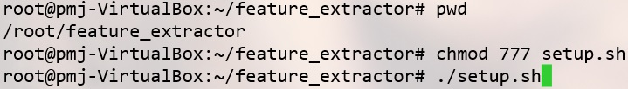
안드로이드 악성 앱 분석 자동화
배포할 안드로이드 분석 자동화 프로그램의 사용 방법
가상머신에 Ubuntu-16.04.4-desktop-amd64를 설치
feature_extractor.zip 파일을 우분투 환경으로 복사
다음과 같은 명령어를 수행하여 필요한 파일 설치
만약, setup.sh 파일이 제대로 실행되지 않을 경우 다음의 명령어를 직접 입
sudo apt-get install python-pip
sudo apt install openjdk-8-jre-headless
sudo pip install --upgrade pip==9.0.1
sudo pip install androguard==3.2
프로그램 실행

Slide 13
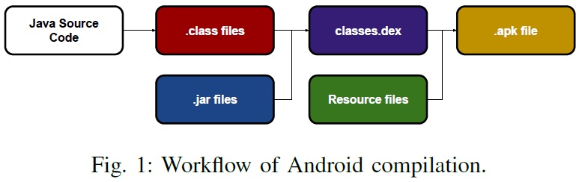
안드로이드 악성 앱 분석 자동화
안드로이드 앱 빌드 과정
개발자는 Java를 이용하여 앱을 빌드
Java source code는 Java compiler에 의해 .class 파일로 컴파일됨
.class 파일은 표준 Java bytecode를 포함
Java bytecode는 classes.dex로 컴파일됨
classes.dex는 모든 Dalvik bytecode와 .jar file을 포함
일반적인 경우 classes.dex 파일은 하나이지만 앱의 크기가 클 경우 여러 개의 dex 파일로 분리됨
설치 시점에, Android runtime은 dex2oat 도구를 이용하여 classes.dex 파일을 컴파일
출력 결과는 실행 가능한 코드이며, Dalvik bytecode보다 성능이 뛰어남
.apk 파일은 dex 파일과 resource 파일을 포함
출처(논문): Who Changed You Obfuscator Identificaton for Android

Slide 14

안드로이드 악성 앱 분석 자동화
제임스 아서 고슬링 (James Arthur Gosling)
캐나다 출신의 소프트웨어 개발자
Java
Write once, run anywhere.
썬 마이크로시스템즈에서 자바(Java) 언어를 발표했는데 오라클(Oracle)이 썬 마이크로시스템즈를 인수함에 따라 현재는 오라클에서 documentation을 제공.
① 이식성이 높은 언어
② 객체 지향 언어
③ 함수적 스타일 코딩을 지원 (ex. Lambda Expressions)
④ 메모리를 자동으로 관리
⑤ 다양한 운영체제에서 실행되는 프로그램을 개발
⑥ 멀티 스레드(Multi-Thread)를 쉽게 구현
⑦ 동적 로딩(Dynamic Loading)을 지원
⑧ 막강한 오픈소스 라이브러리가 풍부
출처(책): 이것이 자바다

Slide 15
안드로이드 악성 앱 분석 자동화
자바 가상 기계(JVM)
운영체제는 자바 프로그램을 바로 실행할 수 없는데, 그 이유는 자바 프로그램은 완전한 기계어가 아닌, 중간 단계의 바이트 코드이기 때문에 이것을 해석하고 실행할 수 있는 가상의 운영체제가 필요하다. 이것이 자바 가상 기계(JVM: Java Virtual Machine)이다.
클래스
클래스에는 객체가 가져야 할 구성 멤버가 선언된다. 구성 멤버에는 필드(Field), 생성자(Constructor), 메소드(Method)가 있다.
public class ClassName {
// 필드
int fieldName;
// 생성자
ClassName() { }
// 메소드
void methodName() { }
}
출처(책): 이것이 자바다

Slide 16
안드로이드 악성 앱 분석 자동화
필드
객체의 고유 데이터, 부품 객체, 상태 정보를 저장하는 곳
생성자
new 연산자로 호출되는 특별한 중괄호 { } 블록
객체 생성 시 초기화를 담당
메소드
객체의 동작에 해당하는 중괄호 { } 블록
public class ClassName {
// 필드
int fieldName;
// 생성자
ClassName() { }
// 메소드
void methodName() { }
}
출처(책): 이것이 자바다

Slide 17
안드로이드 악성 앱 분석 자동화
메소드 오버로딩(Method Overloading)
파라미터의 타입, 개수, 순서 중 하나라도 다르면 메소드 이름이 동일하더라도 다른 메소드로 인식
public class Java { public String stringFromJava() { String hello = "Hello from Java"; return hello; } public String calculateDec(int a) { char i; int sum=0; for(i=1; i<=a; i++) { sum += i; } String output = String.format("add from 1 to 20: %d", sum); return output; } public String calculateDec2(double b) { String output2 = "?"; if(b==0) { output2 = "zero"; } else { output2 = "nonzero"; } return output2; }
public class Java { public String Java() { String hello = "Hello from Java"; return hello; } public String Java(int a) { char i; int sum=0; for(i=1; i<=a; i++) { sum += i; } String output = String.format("add from 1 to 20: %d", sum); return output; } public String Java(double b) { String output2 = "?"; if(b==0) { output2 = "zero"; } else { output2 = "nonzero"; } return output2; }
출처(책): 이것이 자바다

Slide 18
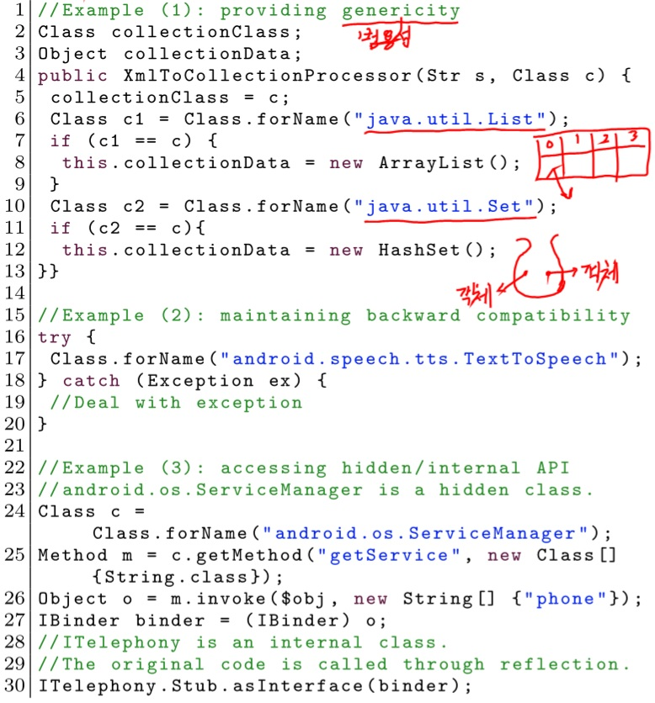
안드로이드 악성 앱 분석 자동화
리플렉션(Reflection)
리플렉션은 자바 코드가 필드, 메소드, 로드하는 클래스의 생성자에 대한 정보를 찾고 이용하기 위한 것.
출처(논문): DroidRA

Slide 19
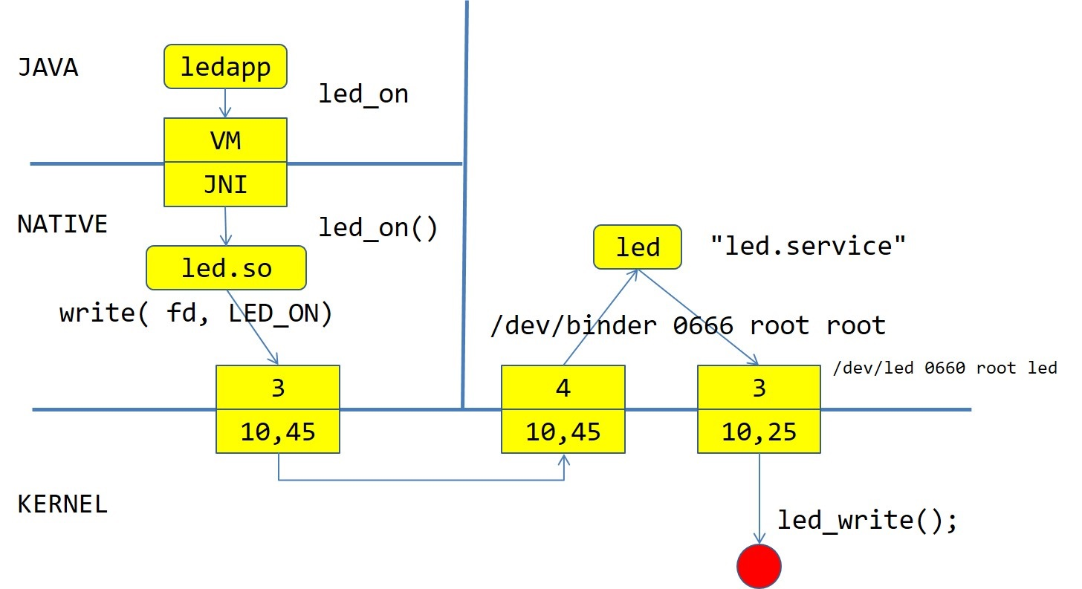
안드로이드 악성 앱 분석 자동화
안드로이드 OS
app process
service process
Binder driver
출처(강의): 아임구루 김정인대표님
기기의 led를 on시키는 device driver

Slide 20
안드로이드 악성 앱 분석 자동화
안드로이드 4대 컴포넌트
1. 액티비티 (Activity)
하나의 화면을 하나의 액티비티로 생각
앱을 구성하는 화면을 액티비티로 구현하고 각각의 화면간에 이동하는 과정은 각각의 액티비티를 필요에 따라 열거나 닫거나 하는 과정
2. 서비스 (Service)
백그라운드에서 실행되는 프로세스
3. 브로드캐스트 수신자(Broadcast Receiver)
브로드캐스팅은 메시지를 여러 객체에서 전달하는 방법을 의미
전달된 브로드캐스팅 메시지는 브로드캐스트 수신자라는 앱 구성 요소를 이용해서 받을 수 있음
4. 콘텐츠 제공자 (Content Provider)
콘텐츠 제공자는 한 프로세스의 데이터에 다른 프로세스에서 실행 중인 코드를 연결하는 표준 인터페이스
안드로이드 시스템에서 앱은 콘텐츠 제공자를 통해 제공하고자 설정한 공유 범위 내에서 네트워크, 데이터베이스, 파일시스템을 제공할 수 있고, 다른 앱은 콘텐츠 해결자(Content Resolver)를 통해서 관련 정보를 얻을 수 있음
출처(책): 안드로이드 애플리케이션 리버스 엔지니어링

Slide 21
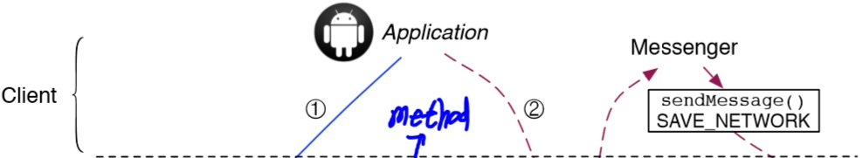
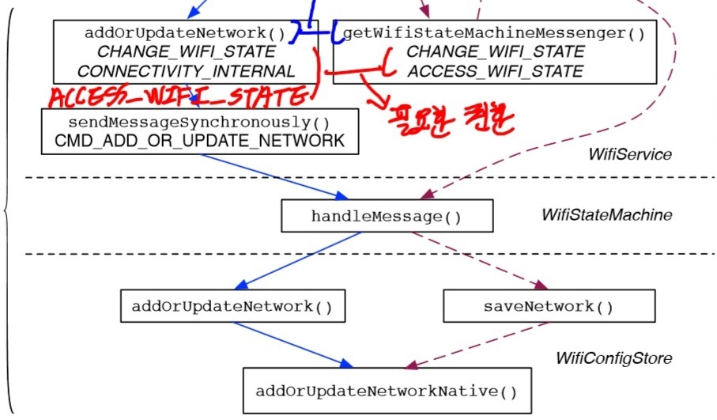
안드로이드 악성 앱 분석 자동화
안드로이드 퍼미션(Permission)
permissions check
UID check
package name check
thread status check
permissions check는
기본적인 보안 정책 집행
출처(논문): Kratos Discovering Inconsistent Security Policy Enforcement in the Android Framework

Slide 22
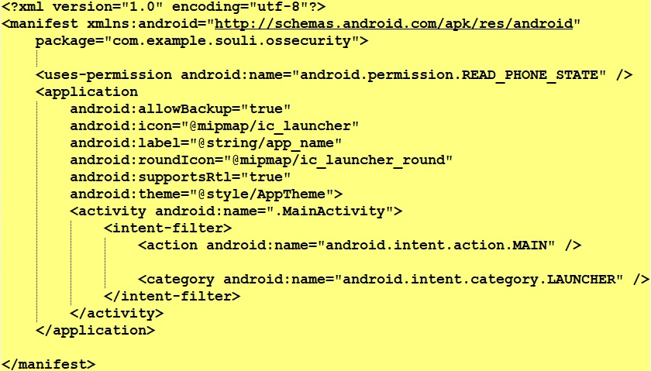
안드로이드 악성 앱 분석 자동화
안드로이드 앱 설정 파일
AndroidManifest.xml
package : 앱을 구분하기 위한 이름
동일한 디바이스에 동일한 패키지 이름을 갖는 앱은 설치될 수 없음

Slide 23
안드로이드 악성 앱 분석 자동화
안드로이드 앱 설정 파일
AndroidManifest.xml
permission : 앱의 기능 상 필요한 권한을 명시
Android 6.0 이상에서 dangerous permission은 실행 중에 user에게 요청하도록 프로그래밍 해야함

Slide 24
안드로이드 악성 앱 분석 자동화
안드로이드 앱 설정 파일
AndroidManifest.xml
application 속성 : 앱에 필요한 컴포넌트 등을 명시
application 속성 안에 있는 android:name은 처음 시작하는 클래스명을 의미

Slide 25
안드로이드 악성 앱 분석 자동화
안드로이드 데몬 or 프로세스
init process
최초 부팅시 load되는 데몬으로써 pid 1 을 갖는다.
init.rc 를 parsing하여 action/command를 수행하고 service를 기동시킨다.
am.ExecuteOneCommand()로 command를 수행
class_start로 service를 실행
자식 프로세스가 죽었을 경우 init 프로세스로 signal이 전달되고, init은 handle_signal을 호출하여 자식 프로세스를 처리한다.
property
property란 전체 프로세스가 볼 수 있는 시스템 전역 변수이다.
보는 기능 : 모든 프로세스가 가능, 세팅 기능 : init만 가능
property에는 ctl 과 trigger가 있다.
ctl은 stop, start, restart로 서비스를 제어 가능하고, trigger는 변경했을 시 자동으로 코드를 실행시킨다.
ueventd
하드웨어가 추가되었을 때, 디바이스 특수 파일을 생성하거나 제거하는 데몬
ueventd.rc를 parsing하여 /dev 디렉토리 밑에 존재하는 ueventd 파일에 add라고 써서, 커널 레벨에 존재하는 디바이스들을 유저 레벨에 파일로 생성한다.
/dev는 메모리에 존재하기 때문에 하위 파일들은 시스템이 종료되면 삭제된다.

Slide 26
안드로이드 악성 앱 분석 자동화
안드로이드 데몬 or 프로세스
servicemanager
모든 service들은 servicemanager에 등록해야만 유저 앱에서 사용할 수 있다.
servicemanager는 service 리스트를 제공하고 안드로이드 기기에서 service list 명령어로 확인할 수 있다.
service check <서비스명>을 이용해서 service가 존재하는지 확인할 수 있다.
servicemanager는 context manager에 등록된다.
zygote
pid 2
Java에서 사용하는 class와 resource를 VM상에 미리 load 시켜놓는다.
init.zygote32.rc 에서 service로 zygote를 띄워준다.
프로세스를 fork하고 자신의 memory layout을 복사하여 만든 memory에 SystemServer(java service를 한 번에 동작시키는 서버)를 올려서 동작시킨다. 그 이후에 zygote는 polling 상태로 기다리고 있다가 요청이 오면 사용자 앱의 main을 찾아서 invoke_main을 호출하여 새로 생성된 프로세스(app.apk)를 실행시킨다.

Slide 27
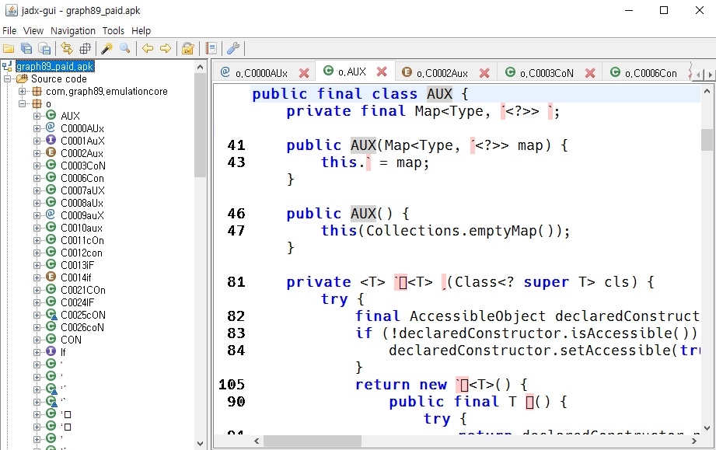

안드로이드 악성 앱 분석 자동화
안드로이드 앱 분석 도구
Jadx
디컴파일 도구
https://github.com/skylot/jadx
Gui와 Cli 버전 모두 존재
달빅 바이트코드를 Smali 코드로 변환하는 도구
https://ibotpeaches.github.io/Apktool/install/

Slide 28
안드로이드 악성 앱 분석 자동화
안드로이드 악성 앱 분석 자동화 목적
안드로이드에는 방대한 양의 애플리케이션이 존재하고, 안드로이드를 대상으로 한 악성 앱이 점차 증가하는 추세
하지만, 이러한 앱을 분석가가 일일이 수동으로 분석하기에는 어려움.
앱에 존재하는 정적인 정보를 이용하여 악성 앱 분석을 자동화하고, 자동화 도구에서 분석하지 못하는 앱만 수동으로 분석한다면, 분석 비용이 낮아질 수 있음.
정적 정보(Static feature) : 앱을 실행하지 않고도 추출할 수 있는 정보
동적 정보(Dynamic feature) : 앱을 실행하면서 추출할 수 있는 정보
실제 악성 앱을 대상으로 분석 자동화 프로그램을 구현해봄으로써 Anti-virus 프로그램의 동작 방식을 간접적으로 이해.
Anti-virus 프로그램 개발자가 어떠한 관점에서 Anti-virus 프로그램을 작성하려고 할지, 이해할 수 있음

Slide 29
안드로이드 악성 앱 분석 자동화
안드로이드 악성 앱 탐지 기법
Permission 기반의 악성 앱 탐지 기법
논문 : Significant Permission Identification for Machine-Learning-Based Android Malware Detection, IEEE TRANSACTIONS ON INDUSTRIAL INFORMATICS, VOL. 14, NO.7, JULY 2018
중요한 Permission을 추출하여 악성 앱을 탐지하기 위한 정보로 사용
머신러닝 기반 분류 알고리즘을 이용
API 기반의 악성 앱 탐지 기법
논문 : Fine-grained Android Malware Detection based on Deep Learning, 2018 IEEE Conference on Communications and Network Security (CNS): IEEE CNS 2018 - Posters
API Call, Permission을 추출하여 Deep Neural Network를 이용하여 학습시키고 이 모델을 탐지에 사용
논문 : Large-scale Malware Automatic Detection Based On Multiclass Features and Machine Learning, CSAE '18, October 22-24, 2018, Hohhot, China
API Call, Permission, 4 Components을 추출하여 머신러닝 모델을 이용하여 학습시키고 이 모델을 탐지에 사용
다양한 특징 정보를 이용한 악성 앱 탐지 기법
논문 : A Multimodal Deep Learning Method for Android Malware Detection Using Various Features, IEEE TRANSACTIONS ON INFORMATION FORENSICS AND SECURITY, VOL. 14, NO. 3, MARCH 2019
String, Method opcode, Method API, Shared library function opcode, Permission, Component, Envrionmental feature
Notes:
간단한 안드로이드 앱의 소스코드를 보여주면서, 학생들이 안드로이드 앱의 구조를 이해할 수 있게 설명할 계획.

Slide 30
Python, Androguard, Regular Expression
2019.03.13
박민재
souling4you@gmail.com

Slide 31

Python
귀도 반 로섬(Guido van Rossum, 1956년 1월 31일 ~)
네덜란드 출신의 컴퓨터 프로그래머
파이썬의 자비로운 종신 독재자(BDFL, Benevolent Dictator for Life)
Python
귀도 반 로섬이 1989년 크리스마스 주에 연구실이 닫혀있어서 심심한 김에 만든 프로그래밍 언어
"Life is too short, You need python."
And the bachelor's course is too short, You need python.

Slide 32
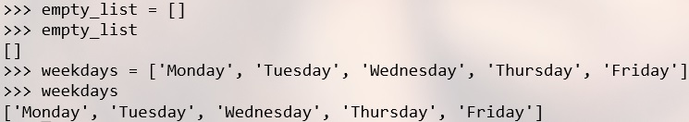
Python
출처(책): Fluent Python
리스트(list)
리스트의 각 요소는 어떤 객체도 될 수 있다.
리스트는 변경 가능(mutable)하기 때문에 항목을 할당하고, 자유롭게 수정하거나 삭제할 수 있다.

Slide 33
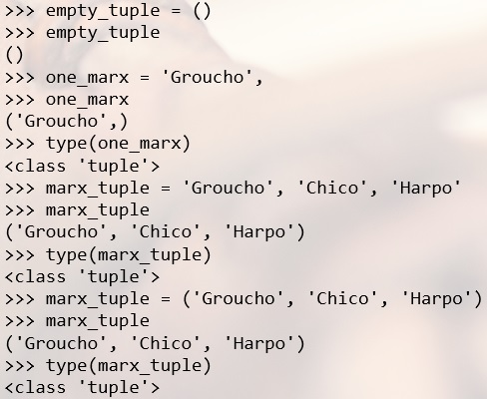
Python
출처(책): Fluent Python
튜플(tuple)
튜플의 각 요소는 어떤 객체도 될 수 있다.
튜플은 불변(immutable)하기 때문에 할당하고 나서, 이를 바꿀 수 없다.

Slide 34
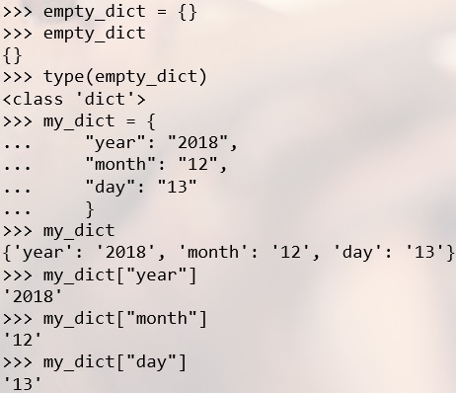
Python
출처(책): Fluent Python
딕셔너리(dictionary)
항목의 순서를 따지지 않으며, 0 또는 1과 같은 오프셋으로 항목을 선택할 수 없다. 대신 값(value)에 상응하는 고유한 키(key)를 지정한다.
딕셔너리는 변경 가능하므로 키-값 요소를 추가, 삭제, 수정할 수 있다.

Slide 35
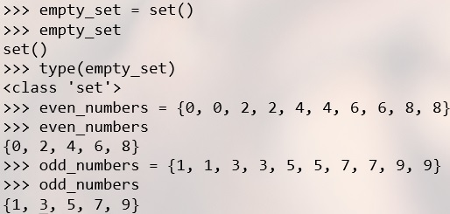
Python
출처(책): Fluent Python
셋(set)
셋은 수학에서 집합이다.
각 키는 유일해야 한다.
어떤 것이 존재하는지 여부만 판단하기 위해서는 셋을 사용한다.

Slide 36
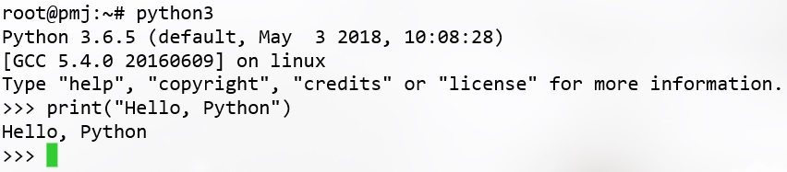
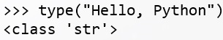
Python
출처(책): Fluent Python
print 함수
type 함수
대상 타입을 출력
"Hello, Python"은 str 클래스의 객체이다.

Slide 37
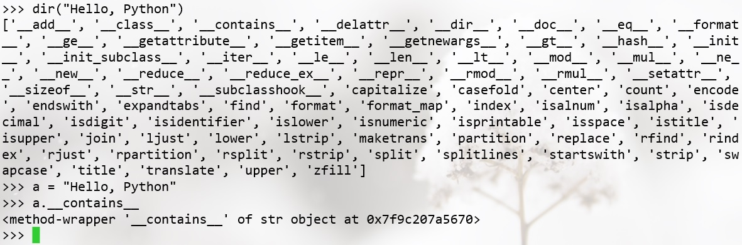
Python
출처(책): Fluent Python
dir 함수
대상의 속성을 출력
__contains__ 는 특별 메서드
특별 메서드는 일반적으로 파이썬 인터프리터가 호출하기 위한 것

Slide 38
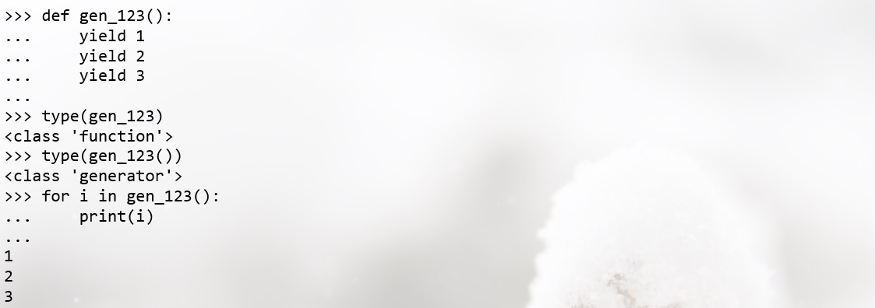
Python
출처(책): Fluent Python
generator 함수
generator 함수는 함수 본체를 포함하는 generator 객체를 생성
next()를 제너레이터 객체에 호출하면 함수 본체에 있는 다음 yield로 진행하며, next()는 함수 본체가 중단된 곳에서 생성된 값을 평가한다. 마지막으로, 함수 본체가 반환될 때 이 함수를 포함하고 있는 제너레이터 객체는 Iterator 프로토콜에 따라 StopIteration 예외를 발생시킨다.

Slide 39
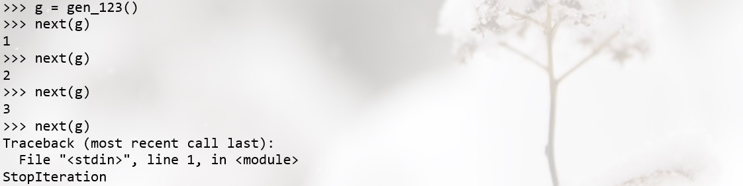
Python
출처(책): Fluent Python
generator 함수
generator 함수는 함수 본체를 포함하는 generator 객체를 생성
next()를 제너레이터 객체에 호출하면 함수 본체에 있는 다음 yield로 진행하며, next()는 함수 본체가 중단된 곳에서 생성된 값을 평가한다. 마지막으로, 함수 본체가 반환될 때 이 함수를 포함하고 있는 제너레이터 객체는 Iterator 프로토콜에 따라 StopIteration 예외를 발생시킨다.

Slide 40
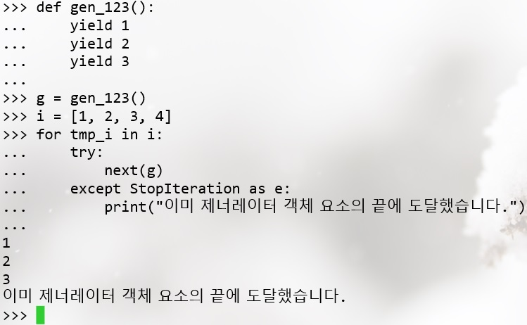
Python
출처(책): Fluent Python
generator 함수

Slide 41
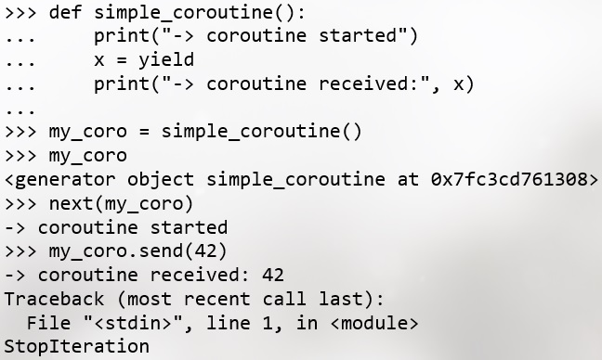
Python
출처(책): Fluent Python
코루틴(Coroutine)
제너레이터의 호출자는 send()를 이용해서 제너레이터 함수 내부의 yield 표현식의 값이 될 데이터를 전송할 수 있다. 이렇게 제너레이터가 호출자에 데이터를 생성해주고 호출자로부터 데이터를 받으면서 호출자와 협업하는 프로시저인 코루틴이 된다.
코루틴을 대기 상태로 만듦
send() 메서드를 통해 코루틴에 42를 보냄
코루틴도 제너레이터의 끝에 도달하면
StopIteration을 반환함

Slide 42
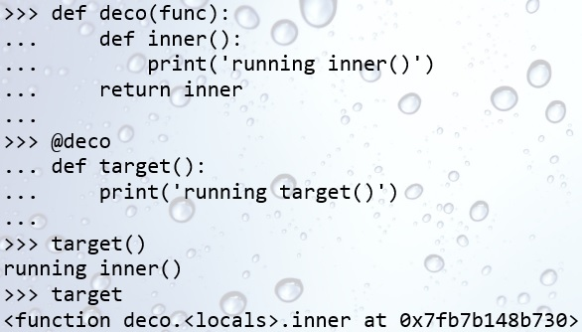
Python
출처(책): Fluent Python
데커레이터(Decorator)
데커레이터는 다른 함수를 인수로 받는 콜러블(데커레이트된 함수)이다.
콜러블: 호출할 수 있는 객체 ( 사용자 정의 함수, 내장 함수, 내장 메서드, 메서드, 클래스, 클래스 객체, 제너레이터 함수 )
데커레이터는 데커레이트된 함수에 어떤 처리를 수행하고, 함수를 반환하거나 함수를 다른 함수나 콜러블 객체로 대체한다.
deco()가 inner() 함수 객체를 반환
target()을 deco로 데커레이트함
데커레이트된 target()을 호출하면 실제로는 inner()를 실행
조사해보면 target이 inner()를 가리키고 있음을 알 수 있다.

Slide 43
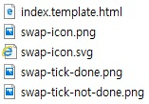
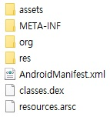
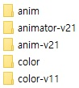
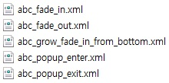
The android platform
출처(논문): Stealth attacks An extended insight into the obfuscation effects on Android malware
안드로이드 앱
기본적으로 압축된 archive이며 .apk 파일 확장자를 가진다.
AndroidManifest.xml : entry-points, permissions, actions
classes.dex : Dalvik byte code
assets : external resources (audio files, images)
res : .xml files (visual structure of the user interface)

Slide 44
The android platform
출처(논문): Stealth attacks An extended insight into the obfuscation effects on Android malware
Dex file structure
Header
매직 넘버, 파일 체크섬 넘버, .dex file에 대한 20bytes의 SHA-1 hash
헤더와 파일의 크기, 엔디안 태그, Data 영역에 대한 특정한 주소
다른 IDs 영역의 크기와 위치
String IDs
관련된 문자열이 저장되는 data section를 가리키는 주소
Type IDs
일치하는 string type에 대한 참조를 포함하는 String IDs 관련 주소
Proto IDs
메소드 리턴타입과 파라미터를 어떻게 찾을 수 있는지에 대한 주소
Field IDs
클래스 필드에 대한 정보를 찾아오기 위한 참조
Method IDs
메소드에 대한 정보를 찾아오기 위한 참조
Classes Defs
모든 클래스 파라미터를 정의
Data (class data item과 code item으로 구성됨)
class data item : size와 offset에 관련된 모든 정보
code item : 각각의 클래스와 각각의 메소드에 대한 바이트코드
header
string_ids
type_ids
proto_ids
field_ids
method_ids
class_defs
data
class data item
code item
link_data

Slide 45
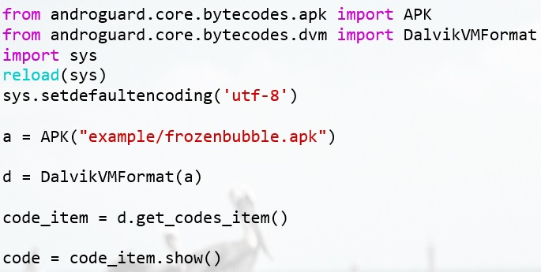
Androguard
Androguard
안드로이드 파일과 함께 동작하는 완벽한 파이썬 도구(Full Python Tool)
Androguard 3.2 버전을 기준으로 Apk를 입력으로 받아 Dex 파일에 있는 code_item을 파싱하는 코드(code_item.py)를 작성하여 테스트
명령어
구현 코드
대상 Apk 파일의 경로를 파라미터로 넘김

Slide 46
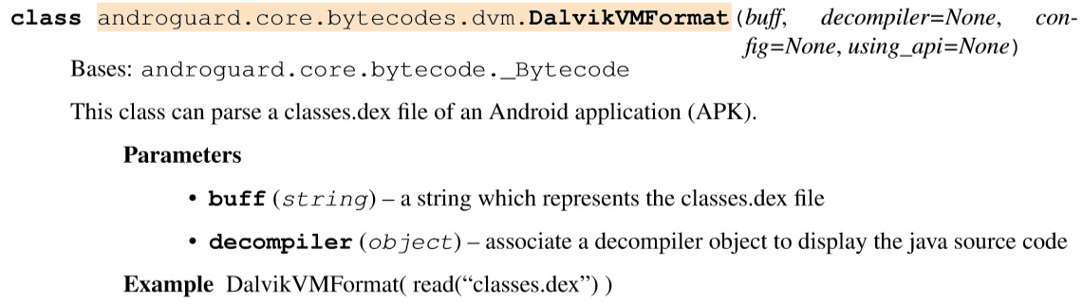
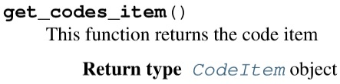
Androguard
Androguard
document

Slide 47
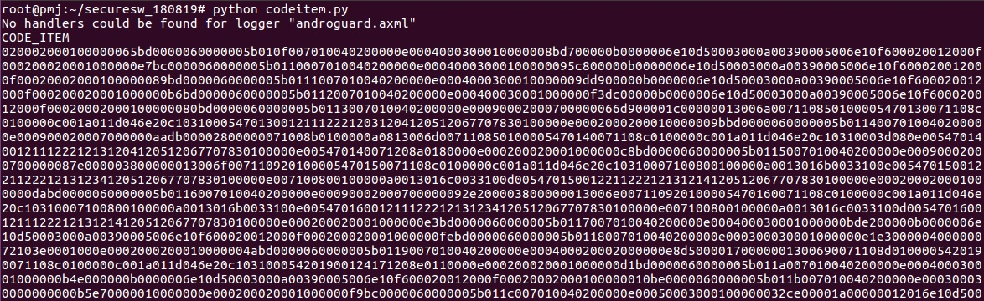
Androguard
Androguard
실행 결과

Slide 48
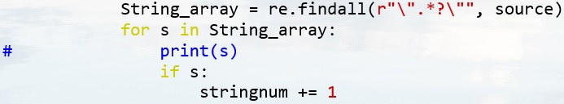
Regular Expression
Regular Expression (정규 표현식)
텍스트나 문자열의 검색과 치환을 위해 사용
Language에 국한하지 않고 사용 가능
디컴파일한 코드에서 Constant String을 파싱하여 개수를 카운트하는 코드
위 코드에서 사용된 정규 표현식
표현식 | 설명
\ | 메타 문자를 문자 그대로 사용하겠다는 의미
. | 임의의 한 문자
* | 앞 문자가 없을 수도 무한정 많을 수도 있음
? | 앞 문자가 없거나 하나 있음 (탐욕적 탐색을 막음)

Slide 49
Regular Expression
Regular Expression (정규 표현식)
앞에 본 정규표현식에서 ?가 없으면 한 라인에 두 개 이상의 문자열이 있을 경우, 파싱을 잘못 수행함
ex) DecryptionMethod("Constant", "String") 라는 라인이 있을 때,
"Constanant", "String"이라고 파싱하게 됨
?가 있다면,
"Constant"와 "String"을 각각 파싱함

Slide 50
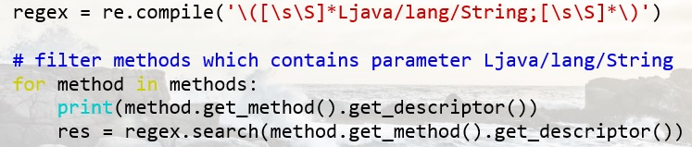
Regular Expression
Regular Expression (정규 표현식)
Java method descriptor에서 파라미터의 타입이 문자열인 경우를 파싱하는 코드
위 코드 에서 사용된 정규표현식
표현식 | 설명
\ | 메타 문자를 문자 그대로 사용하겠다는 의미
[] | 문자의 집합이나 범위를 나타내며 두 문자 사이는 - 기호로 범위를 나타냄
* | 모든 문자
\s | 공백 문자
\S | 공백 문자가 아닌 나머지 문자

Slide 51
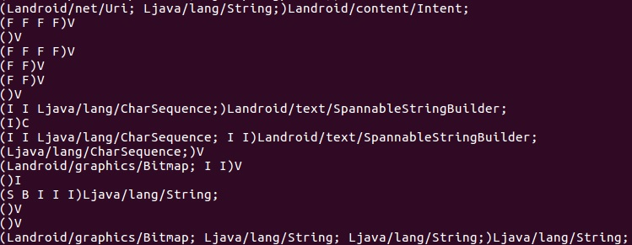
Regular Expression
Regular Expression (정규 표현식)
대상 Java method descriptor의 파라미터 타입이 문자열일 때, 몇 번째 파라미터로 문자열이 넘어가는지 분석하는 입장에서는 알 수 없기 때문에, 모든 가능한 경우를 다 파싱하기 위하여 작성된 정규표현식임을 알 수 있다.
공백 문자가 앞에만 있고, 뒤에는 없음
공백 문자가 앞, 뒤로 있음
Notes:
학생들에게 안드로이드 앱 분석 자동화 프로그램의 소스코드를 보여주면서 분석 프로그램의 동작 방식을 이해할 수 있게 설명.

Slide 52
Thank You !

Slide 53



부록
안드로이드 앱 분석 프로그램의 개요도
2. Disassemble APKs
Analyzed data of Dalvik bytecode
1. Input APKs
3. Check signatures
APK
Signatures list
Smali code
5. Output an detection result in csv file
4. Benign/Malware detection
Benign/Malware detection

Slide 54
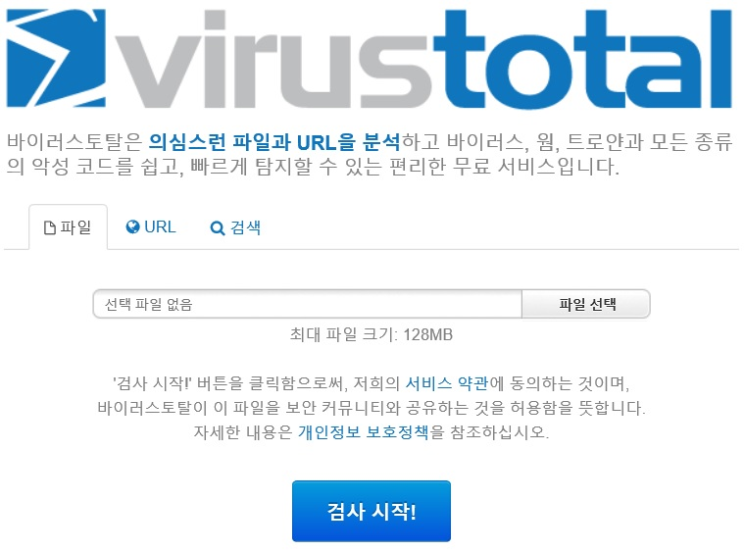
부록
Virus Total
https://www.virustotal.com/ko/

Slide 55
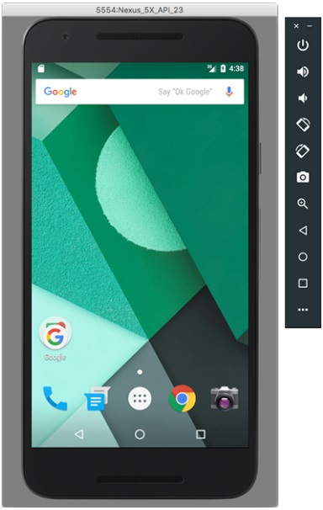
부록
안드로이드 에뮬레이터
Android Emulator는 기기를 시뮬레이션하여
이를 개발용 컴퓨터에 표시
에뮬레이터를 사용하면 하드웨어 기기를
사용하지 않고서도 Android 앱의 프로토타입을
만들고 개발, 테스트
에뮬레이터는 Android 전화기, 태블릿,
Android Wear 및 Android TV 기기 등을 지원
연결된 하드웨어 기기를 사용할 때보다 빠르게
정보를 전송할 수 있어 개발 절차를 한층 빠르게 함
출처(사이트): https://developer.android.com/studio/run/emulator?hl=ko

Slide 56
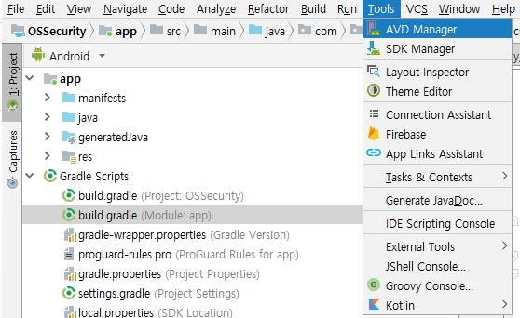
부록
안드로이드 에뮬레이터 생성
안드로이드 스튜디오 > Tools > AVD Manager
①
②

Slide 57
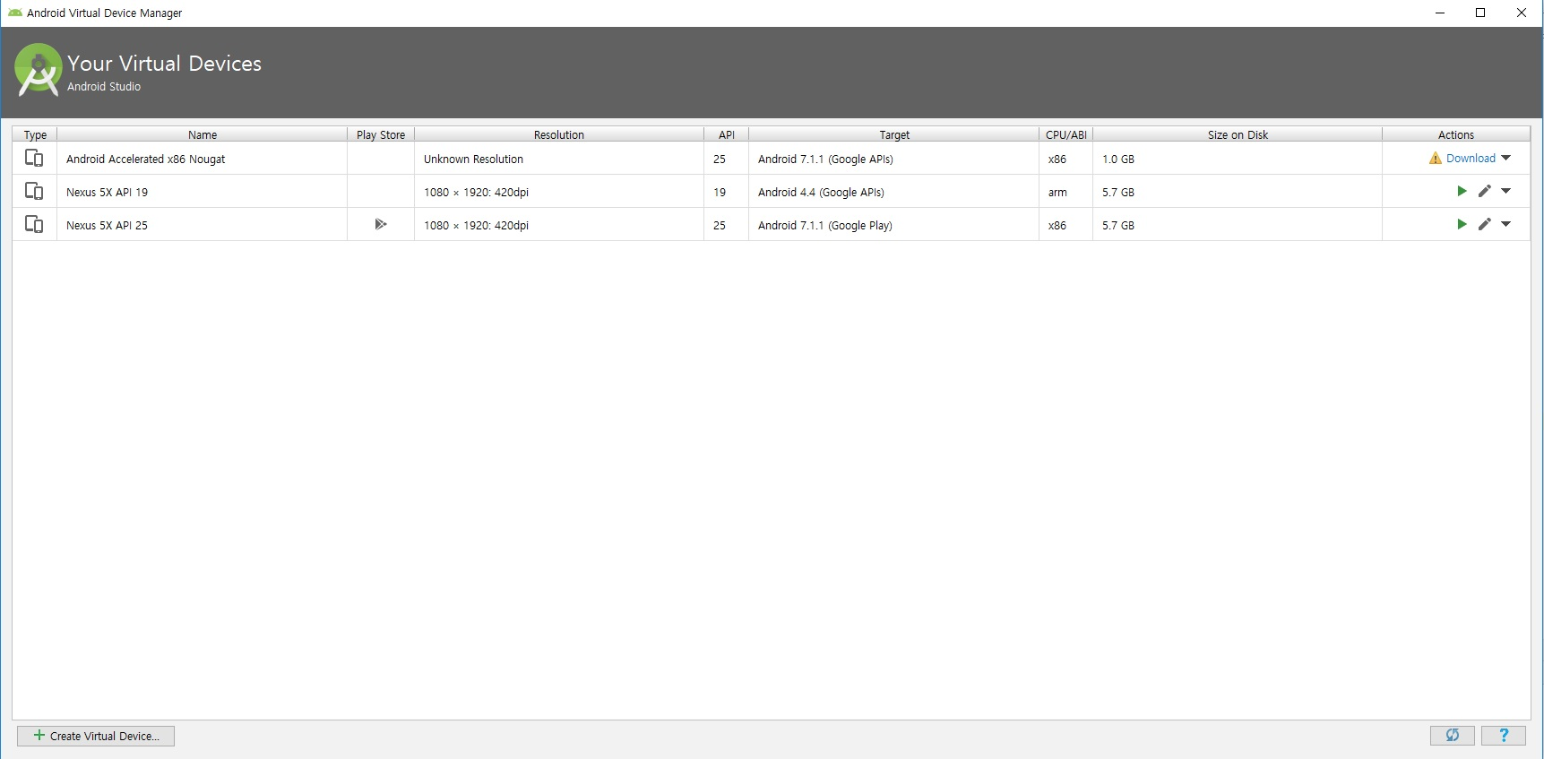
부록
안드로이드 에뮬레이터 생성
Android Virtual Device Manager > Create Virtual Device...
③

Slide 58
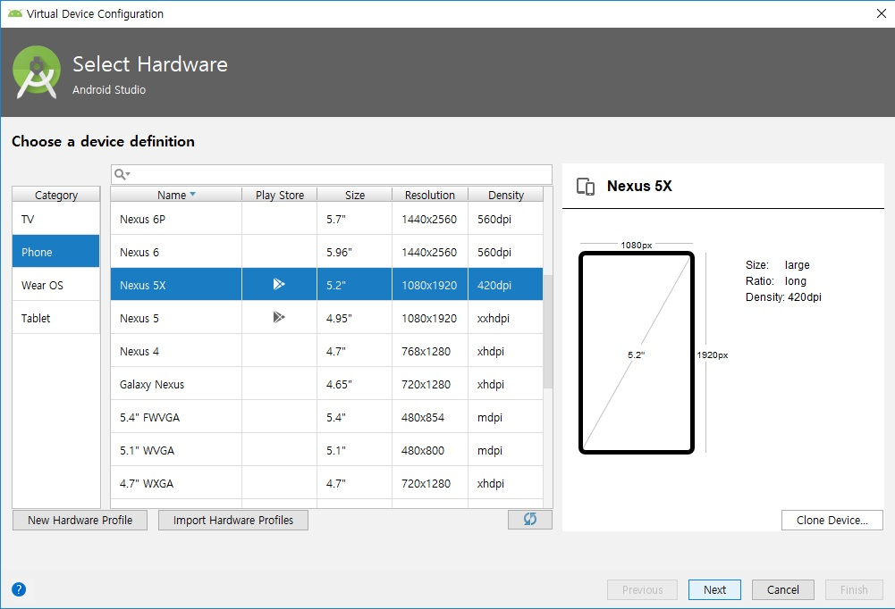
부록
안드로이드 에뮬레이터 생성
Virtual Device Configuration > Next
④

Slide 59
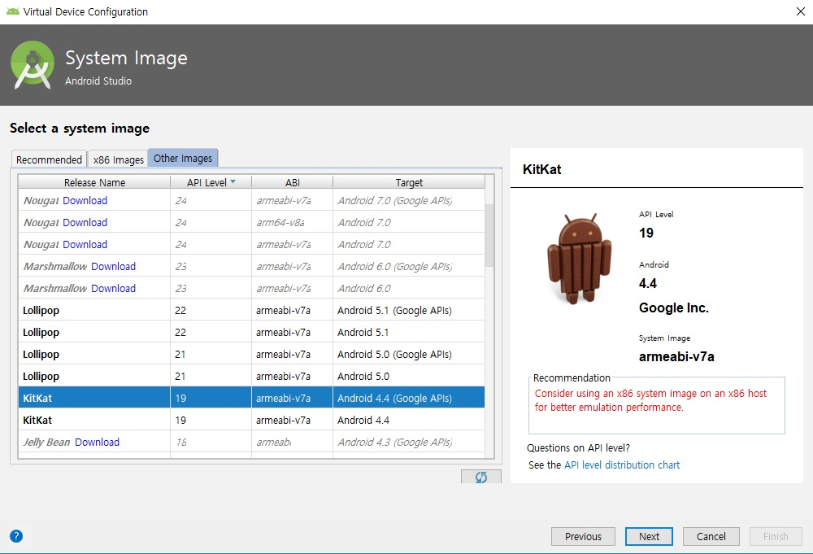
부록
안드로이드 에뮬레이터 생성
Virtual Device Configuration > Other Images > Next
Target에서 안드로이드 앱의 API Level에 적합한 항목을 선택할 것
⑤

Slide 60
부록
안드로이드 에뮬레이터 생성
최신 안드로이드 스튜디오 버전(3.2)에서 armeabi 계열 에뮬레이터가 제대로 작동하지 않는 issue가 있으므로 x86 Images를 사용할 것을 권장 !
⑤

Slide 61
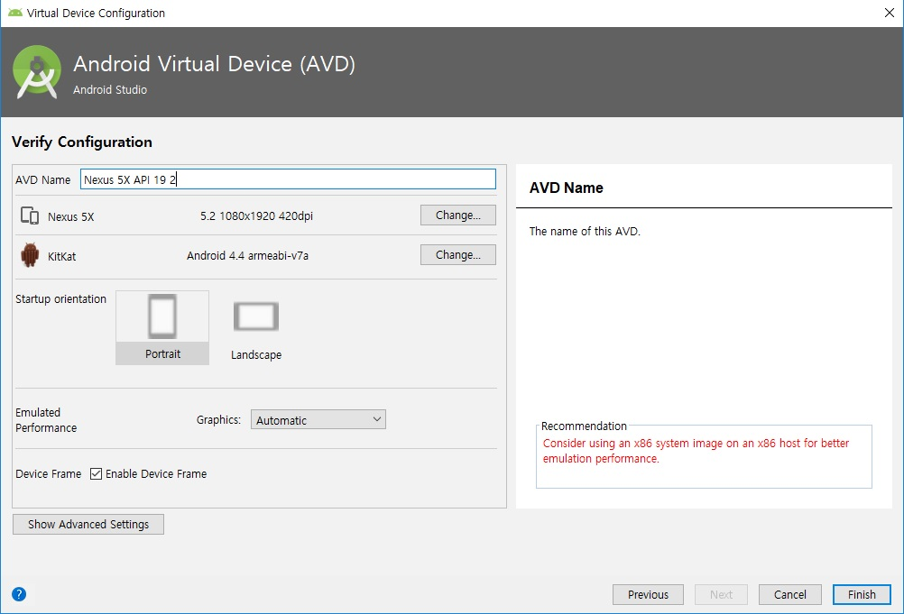
부록
안드로이드 에뮬레이터 생성
Virtual Device Configuration > Other Images > Next
Target에서 안드로이드 앱의 API Level에 적합한 항목을 선택할 것
⑥

Slide 62
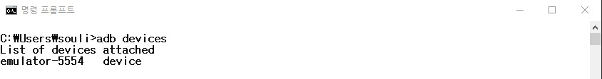
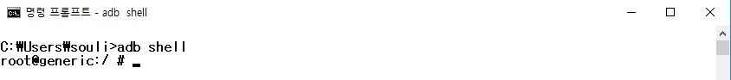
부록
ADB (Android Debug Bridge)
안드로이드 스튜디오 설치 시에 SDK Manager에 내장되어 배포됨
adb 명령어
adb devices : 현재 데스크탑(PC)에 연결된 디바이스를 조회
adb shell : 연결된 디바이스의 shell로 접속

Slide 63
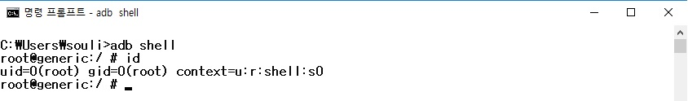
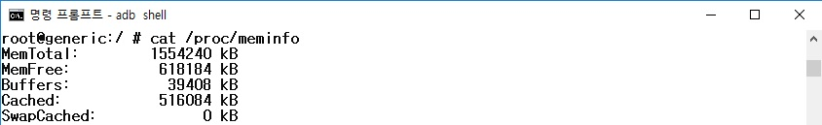
부록
ADB (Android Debug Bridge)
adb shell 명령어
id : 사용자 id와 그룹 id를 조회
에뮬레이터는 기본적으로 루팅된 상태이기 때문에 uid와 gid가 0으로 나옴
cat /proc/meminfo : 메모리 정보를 조회

Slide 64
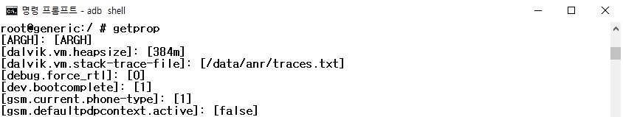
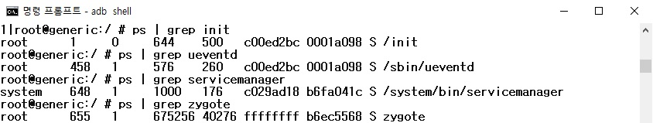
부록
ADB (Android Debug Bridge)
adb shell 명령어
getprop : property를 조회
ps : 데몬 or 프로세스를 조회

Slide 65

부록
JDK (Java Devlopment Kit)
https://www.oracle.com/technetwork/java/javase/downloads/jdk8-downloads-2133151.html
개발 환경에 맞는 버전을 설치

Slide 66

부록
안드로이드 스튜디오(Android Studio)
https://developer.android.com/studio/?hl=ko#downloads
개발 환경에 맞는 버전을 설치

Slide 67
부록
참고 사이트
https://scholar.google.co.kr
PPT에 적혀있는 논문 이름을 검색하면 해당 논문을 찾을 수 있음
https://developer.android.com/reference/packages
API level 19~26까지 사용 가능
https://developer.android.com/studio/command-line/adb
ADB (Android Debug Bridge) 명령어
https://docs.oracle.com/javase/8/docs/api/overview-summary.html
java 버전 8을 기준으로 참고
https://stackoverflow.com/
개발 시에 참고

